Slide 1
Licence 3 – Outils mathématiques &
statistiques
Introduction à l’analyse
spatiale des motifs

Slide 2
Plan
Rappels de statistiques
Le test de Kolmogorov Smirnov
La loi de Poisson
Analyse spatiale des motifs
Distribution spatiale : les buts
Analyse des quadrats
Analyse du plus proche voisin
La fonction G
La fonction F
Le K de Ripley
Représentation par densité kernel

Slide 3
Le test de Kolmogorov Smirnov
Test non paramétrique de conformité de Kolmogorov Smirnov
Il consiste à calculer les différences existants entre les distributions de fréquences relatives cumulées de deux échantillons et à vérifier si la plus grande différence peut être fortuite ou pas (D_{obs}).
Pour au moins une valeur de x_{i}
Simple sur un exemple…

Slide 4
Le test de Kolmogorov Smirnov
Domaine vital de l’ours noir (F & M)
Sexe | Domaine vital (km²)
F F M M F M F F M F M M F F F | 37 72 94 504 60 173 49 18 560 50 274 168 102 49 20
Question: L’étendue du domaine vital des ours noirs males est-elle différente de celle du domaine des femelles?
Hypothèses:
Pour au moins une valeur de x_{i}

Slide 5
Le test de Kolmogorov Smirnov
Freq cum abs.
Freq cum rel.
Diff.
Diff. max.
x_{i} | F_{cum}(x_{iF}) | F_{cum}(x_{iM}) | F_{cum}(x_{iF})/n_{F} (A) | F_{cum}(x_{iM})/n_{M} (B) | (A)-(B) | D_{obs}
18 20 37 49 50 60 72 94 102 168 173 274 504 560 | 1 2 3 5 6 7 8 8 9 9 9 9 9 9 | 0 0 0 0 0 0 0 1 1 2 3 4 5 6 | 0,111 0,222 0,333 0,555 0,666 0,777 0,888 0,888 1 1 1 1 1 1 | 0 0 0 0 0 0 0 0,166 0,166 0,333 0,500 0,666 0,833 1 | 0,111 0,222 0,333 0,555 0,666 0,777 0,888 0,722 0,833 0,666 0,500 0,333 0,166 0 | 0,888

Slide 6
Le test de Kolmogorov Smirnov

Slide 7
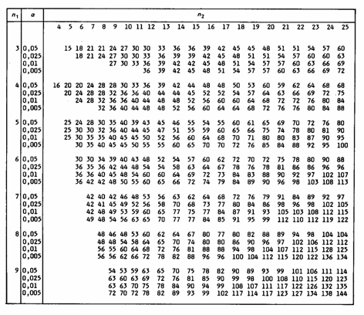
Le test de Kolmogorov Smirnov
Ici cas des petits échantillons n_{F} & n_{M} < 25 (en fait n_{F}=9 et n_{M}=6)
On calcule une variable auxiliaire KS = n_{F} n_{M} D_{obs} = 9.6.0,888 = 47,952 = 48
Dans la table, la valeur critique s’élève à 39 pour α = 0,05
Si KS>KSα, alors on rejete H₀ (rejet des valeurs trop grandes)
Ici 48>39, donc on rejette H₀
Conclusion: L’étendue du domaine vital des mâles diffère significativement de l’étendue du domaine des femelles.

Slide 8
Le test de Kolmogorov Smirnov
Si au contraire n₁ & n₂ sont supérieurs à 25 on calcule :
Si D_{obs} > D_{α}, l’hypothèse H₀ est refusée au profit de H₁

Slide 9
La loi de Poisson: P(μ)
La loi de Poisson: distribution théorique discontinue qui dérive de la loi binomiale.
Une des éventualités a une probabilité très faible.
Surtout utilisé lorsqu’on compte des individus ou des évènements distribués au hasard dans le temps ou dans l’espace.
Loi binomiale tend vers Poisson si p diminue et n augmente. En pratique un événement est rare si p<0.05. L’approximation est satisfaisante si n>50.

Slide 10
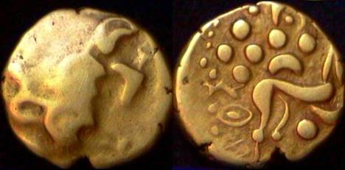
La loi de Poisson: P(μ)
Un exemple…
Recherche de monnaies au détecteur de métaux. 48 monnaies sont trouvées sur 89 jours.

Slide 11
La loi de Poisson: P(μ)
Nombre moyen de monnaies trouvées par jour : 48/89 = 0.539.
Probabilité pour qu’une trouvaille se produise le jour J :
p= 1/89 = 0.011.
Nombre d’épreuves = 89
σ²= μ = 0.539

Slide 12
La loi de Poisson: P(μ)

Slide 13
La loi de Poisson: P(μ)
Espérance mathématique: μ = np
La variance : σ² = npq; en fait σ² -> μ

Slide 14
Analyse spatiale – les objectifs
Ici l’analyse se focalise sur l’analyse statistique des motifs et des processus sous-jacents.
La question finale est: “Quelle est la raison pour laquelle on observe un tel motif spatial?”
Le processus est d’abord exploratoire et quantitatif. Ensuite il a pour but d’être explicatif.
Dans cette introduction, on s’attachera surtout à l’aspect exploratoire.

Slide 15
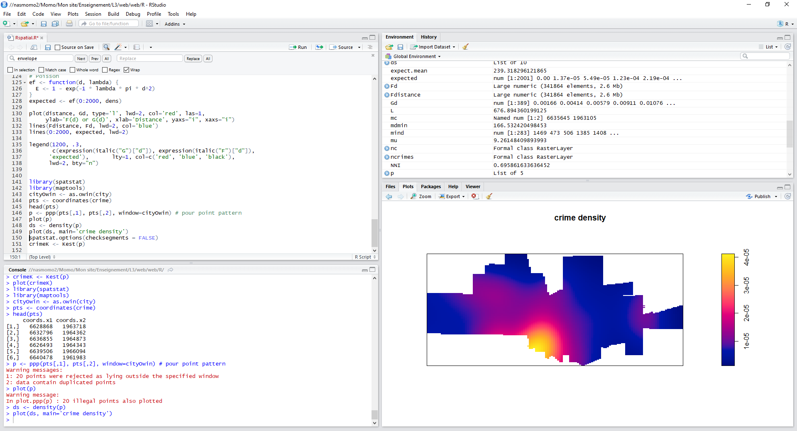
Analyse spatiale – les objectifs
Analyse avec R (gratuit, complet, rapide, très utilisé en sciences)

Slide 16
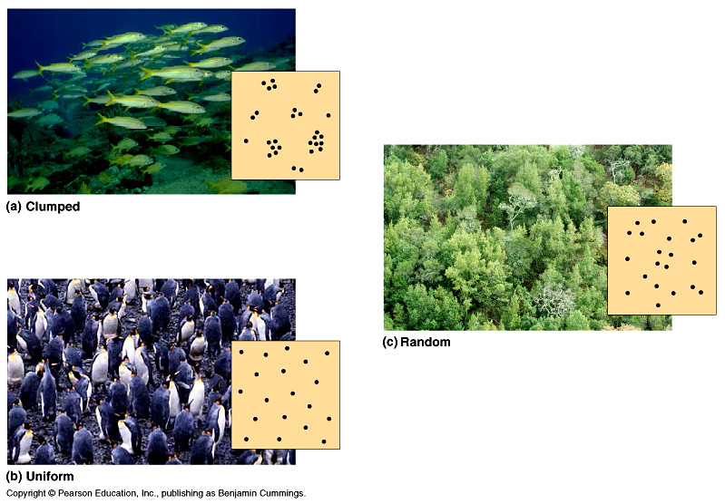
Distribution spatiale

Slide 17
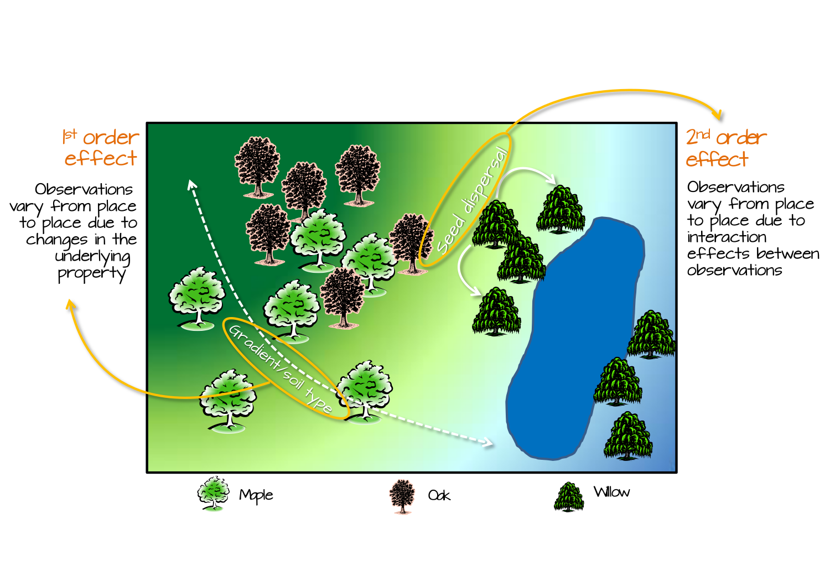
Effets du premier ordre et de deuxième ordre

Slide 18
Distribution spatiale
Analyse des propriétés spatiales de l’ensemble des points.
Deux approches:
Densité en utilisant l’analyse ‘Quadrat’.
Basée sur la fréquence de distribution ou sur la densité de points dans une grille.
  Rapport variance / moyenne
  Comparaison avec des distributions de fréquences théoriques.
Analyse du plus proche voisin (Nearest Neighbor Analysis) basée sur les distances entre les points.

Slide 19
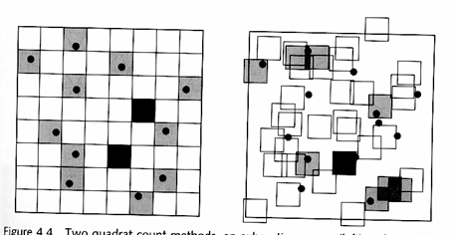
Analyse quadrat
Census
Echantillonnage
Calcul des fréquences
Plusieurs façons de construire les
quadrats. Attention à leurs tailles!

Slide 20
Analyse quadrat
Construire une grille dont les éléments
ont pour largeur :
Traiter chaque cellule comme une observation et compter le nombre de points dans chacune pour créer la variable X.
Calculer la variance, la moyenne de X et le rapport variance / moyenne.
Pour une distribution uniforme la variance est 0
  Donc le rapport variance/moyenne devrait être proche de 0.
Pour une distribution aléatoire, la variance et la moyenne sont identiques (loi de Poisson).
  Donc le rapport variance/moyenne devrait être proche de 1.
Pour une distribution de type cluster, la variance est grande.
  Donc le rapport variance/moyenne devrait être supérieur à 1.
A = aire
P = nbre de pts

Slide 21
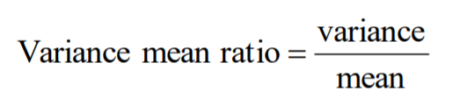
Analyse quadrat
x
x
x
RANDOM
UNIFORME
CLUSTER
random
uniforme
cluster
Variance
N = nombre de Quadrats = 10

Slide 22
Analyse quadrat
On compare les fréquences observées dans les quadrats avec les fréquences attendues qui seraient générées par:
  Un modèle aléatoire (Loi de Poisson)
  Un modèle de type cluster
  Un modèle uniforme (e.g. chaque cellule possède P/Q points)
Deux possibilités pour comparer les deux fréquences de distribution : χ², Kolmogorov-Smirnov

Slide 23
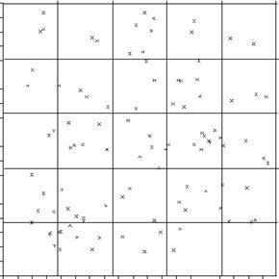
Analyse quadrat
3 | 2 | 6 | 2 | 2
2 | 4 | 3 | 7 | 3
2 | 6 | 6 | 9 | 4
5 | 6 | 3 | 5 | 5
3 | 7 | 3 | 2 | 0
En moyenne 4 points par cellule (λ=100/25).
Variance = 4.59

Slide 24
Analyse quadrat
Freq | Obs, O | Exp, E | |O-E| | |O‑E|²/E
0 | 1 | .5 | .5 | 0.64
1 | 0 | 1.8 | 1.8 | 1.83
2 | 6 | 3.7 | 2.3 | 1.49
3 | 6 | 4.9 | 1.1 | 0.25
4 | 2 | 4.9 | 2.9 | 1.7
5 | 3 | 3.9 | .9 | 0.21
6 | 4 | 2.6 | 1.4 | 0.75
7 | 2 | 1.5 | .5 | 0.18
8 | 0 | .7 | .7 | 0.74
9 | 1 | .3 | .7 | 1.35
10 | 0 | .1 | .1 | 0.13
Somme | 25 |  |  | χ²=9.3
Freq | Obs, O | Exp, E | |O-E| | |O‑E|²/E
0-1 | 1 | 2,3 | 1,3 | 0,73
2-3 | 12 | 8,6 | 3,4 | 1,34
4-5 | 5 | 8,8 | 3,8 | 1,64
6 et + | 7 | 5,3 | 1,7 | 0,54
Somme | 25 |  |  | χ²=4,3
Attention cependant, moins de 5 observations dans certaines classes!
On regroupe!
χ²_{0.05,2}=6, donc, avec 4,3 on ne peut toujours pas rejeter H₀.
Le nombre de degrés de liberté dans ce cas = 11‑1‑1=9,
parce que il y a 11 classes de fréquence. Le total est connu (‑1DF),
Et la moyenne a été estimée à partir de l’échantillon (‑1DF).
χ²_{0.05,9}=16.9, donc, avec 9.3 on ne peut pas rejeter H₀.

Slide 25
Analyse quadrat
Kolmogorov test
H₀ : les données s’ajustent au modèle
H₁ : les données ne s’ajustent pas au modèle
K est comparé avec des valeurs critiques issues de tables

Slide 26
Analyse quadrat

Slide 27
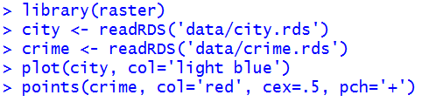
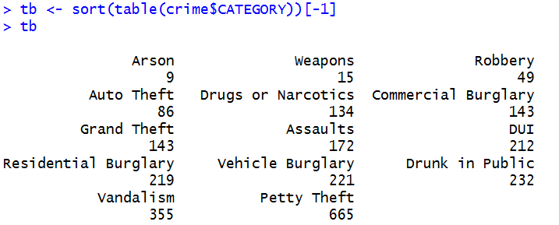
Analyse quadrat avec R
27

Slide 28
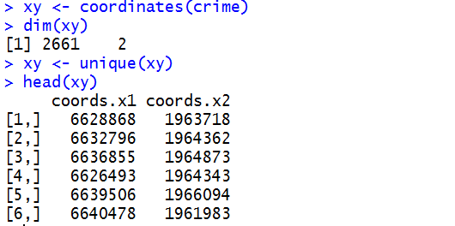
Analyse quadrat avec R
28

Slide 29
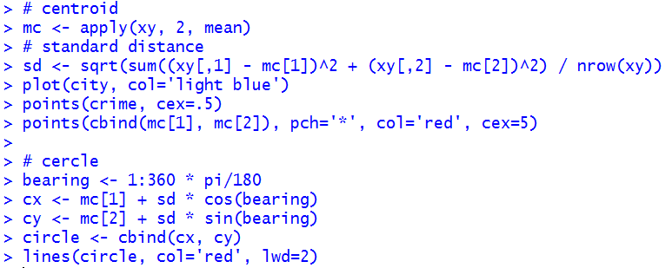
Analyse quadrat avec R
29

Slide 30
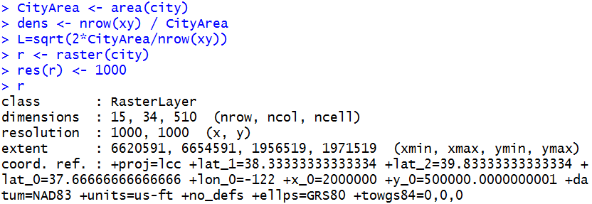
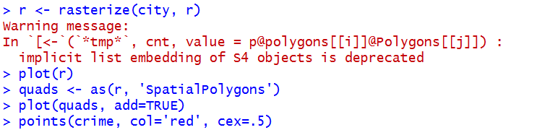
Analyse quadrat avec R
30

Slide 31
Analyse quadrat avec R
31

Slide 32

Analyse quadrat avec R
32

Slide 33
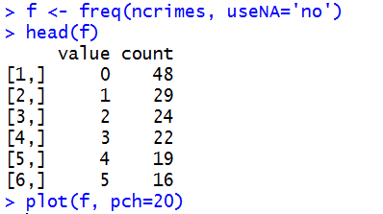
Analyse quadrat avec R
33

Slide 34
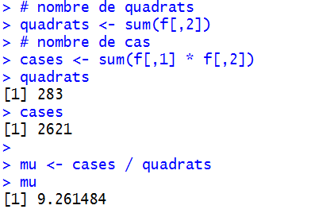
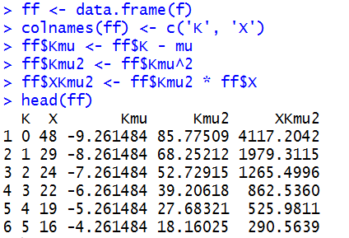
Analyse quadrat avec R
34

Slide 35
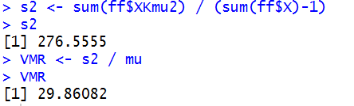
Analyse quadrat avec R
29>>1!!
35

Slide 36
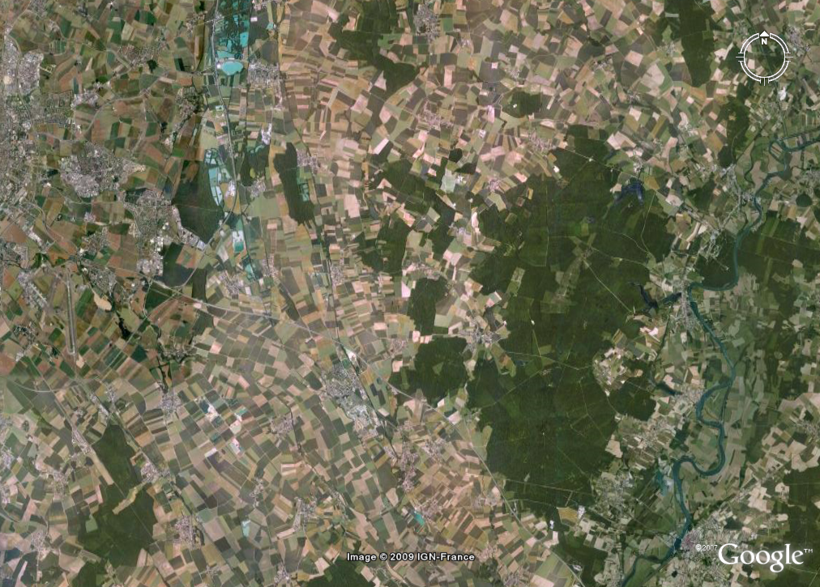
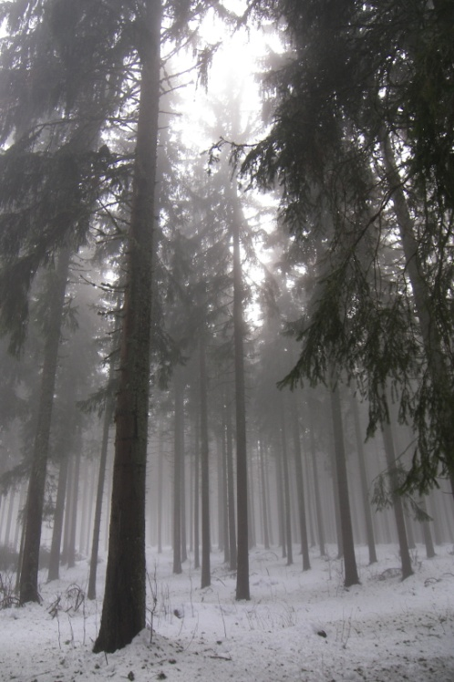
Analyse quadrat
Faiblesses de l’analyse Quadrat
Les résultats dépendent de la taille et de l’orientation des quadrats!
  Il faut tester différentes tailles (ou orientations)

Slide 37
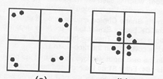
Analyse quadrat
Faiblesses de l’analyse Quadrat
C’est une mesure de la dispersion et non du pattern parce qu’elle est basée sur la densité et non sur leur relation les uns avec les autres.
  Par exemple l’analyse Quadrat ne peut pas distinguer ces deux patterns.
37

Slide 38
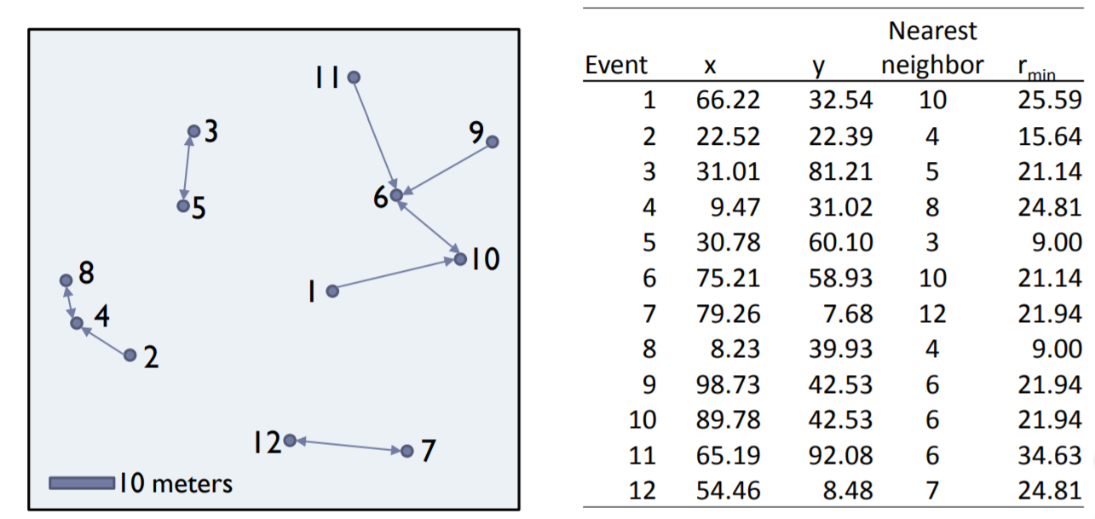
Analyse du plus proche voisin
Utilise la distance entre les points.
Compare la distance moyenne observée entre chaque point et son plus proche voisin avec la distance moyenne attendue si la distribution était aléatoire.

Slide 39

Analyse du plus proche voisin – Fonction G
NNI=Dist. moyenne Obs / Dist. moyenne attendue
    Pour aléatoire, NNI = 1
    Pour cluster, NNI = 0
    Pour uniforme, NNI = 2.149
Nous pouvons utiliser un test sur la loi normale pour voir si la distribution observée est différente de ce que produirait le hasard.
Z = Dist Moy Obs - Dist. Moy Exp.
    Ecart type

Slide 40
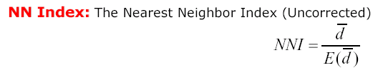
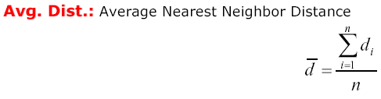
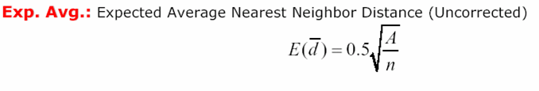
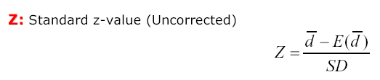
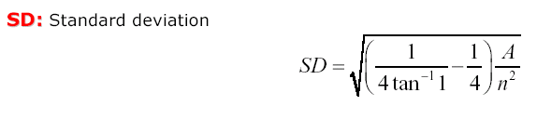
Analyse du plus proche voisin
Test
(Standard error)

Slide 41
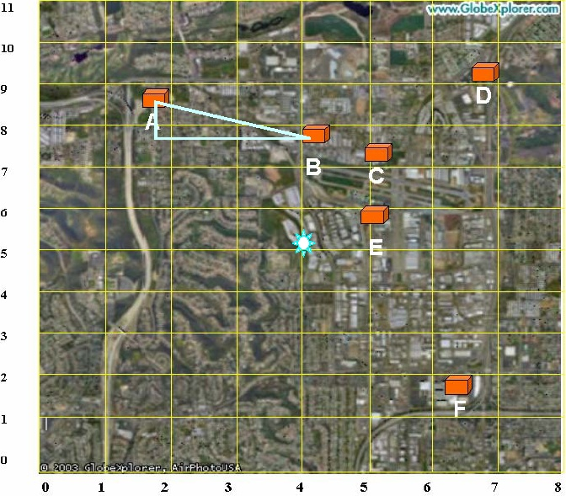
Analyse du plus proche voisin

Slide 42
Analyse du plus proche voisin
Calculer la distance (euclidienne) de chaque point a son plus proche voisin, en calculant l’hypothénuse du triangle
Site | X | Y | NN | dNN
A | 1.7 | 8.7 | B | 2.79
B | 4.3 | 7.7 | C | 0.98
C | 5.2 | 7.3 | B | 0.98
D | 6.7 | 9.3 | C | 2.50
E | 5.0 | 6.0 | C | 1.32
F | 6.5 | 1.7 | E | 4.55
 |  |  |  | 13.12
Distance moyenne obs

Slide 43
Analyse du plus proche voisin
Parfaitement dispersé
2.15
Plus dispersé
qu’aléatoire
Totalement aléatoire
1
Plus groupé
qu’aléatoire
Parfaitement groupé
0

Slide 44
Analyse du plus proche voisin
Aléatoire
Groupé
Uniforme
Mean distance
Mean distance
Mean distance
NNI
NNI
NNI
Z = -0.1515
Z = 5.508
Z = 5.855

Slide 45
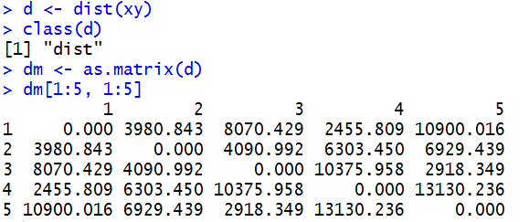
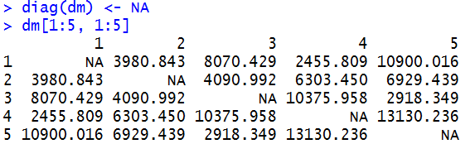
Analyse du plus proche voisin sur R

Slide 46
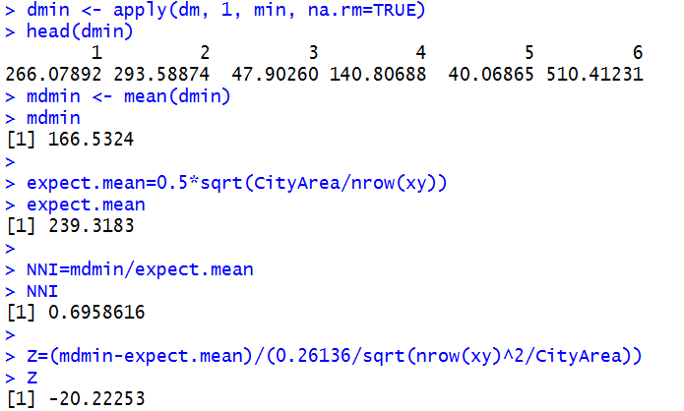
Analyse du plus proche voisin sur R
Entre 0 et 1!
Pas aléatoire

Slide 47
Analyse du plus proche voisin
Avantages
  NNI prend en compte des distances
  Pas de problème concernant la taille des quadrats comme précédemment.
Inconvénients
  Attention aux effets de bord (attention à la taille et à la forme)
  Fondamentalement basée sur la distance moyenne
  On ne voit pas les variations locales (p.e. ind. groupés localement mais pas partout)
Ajustement pour les effets de bord possible mais cela ne résout pas tous les problèmes.
Des alternatives existent. Elles sont basées sur la distribution de toutes les distances…

Slide 48
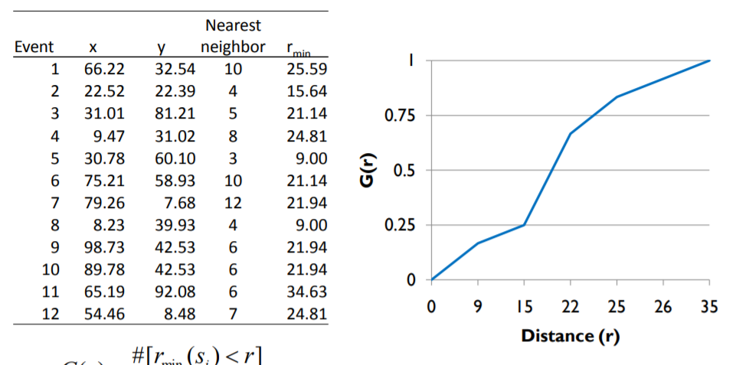
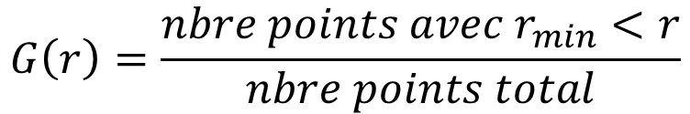
Fonction G
$$G\left(r\right)=\frac{nbre points avec r_{min}<r}{nbre points total}$$

Slide 49

Analyse de la fonction G
Pour un processus de Poisson homogène la fonctions G est définies comme suit:
$$G\left(r\right)=1−{e }^{−λπr^{2}}$$
Avec λ la densité des évènements par unité de surface (la densité ou intensité).

Slide 50
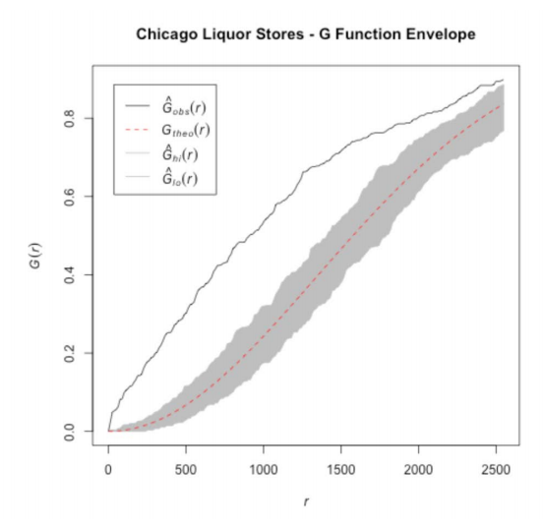
Inférences – fonction G
Inférence:
Simulation de CSR (complete spatial randomness) par simulation
Echantillonner aléatoirement n points plusieurs fois
Calculer G(r) pour chaque distribution
Créer une enveloppe min – max des données simulées

Slide 51
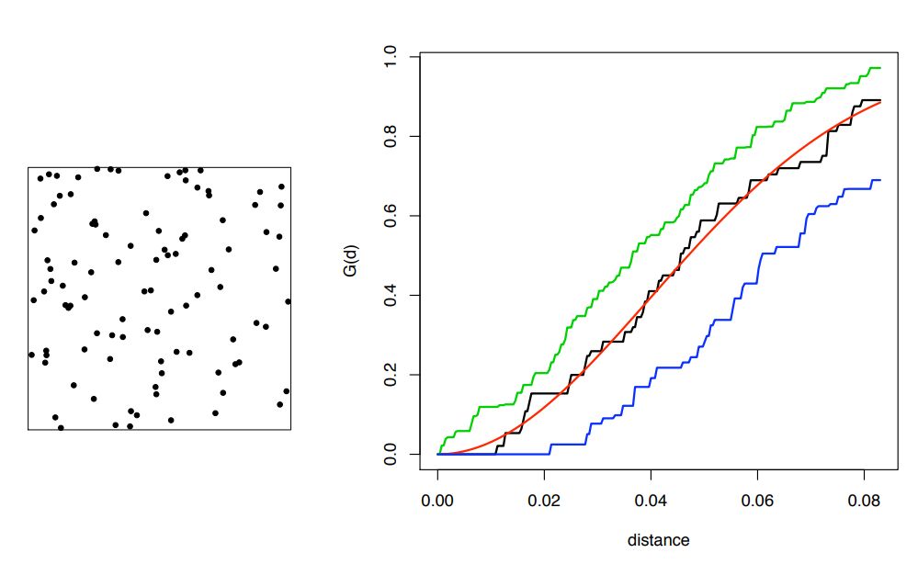
Inférences – exemple de la fonction G
Aléatoire

Slide 52
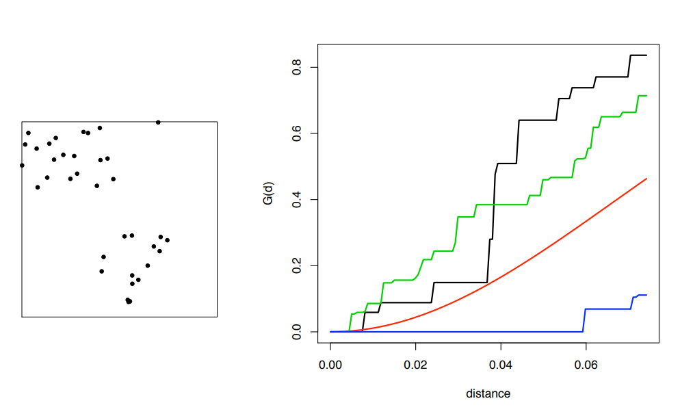
Inférences – exemple de la fonction G
G au dessus de l’enveloppe => cluster

Slide 53
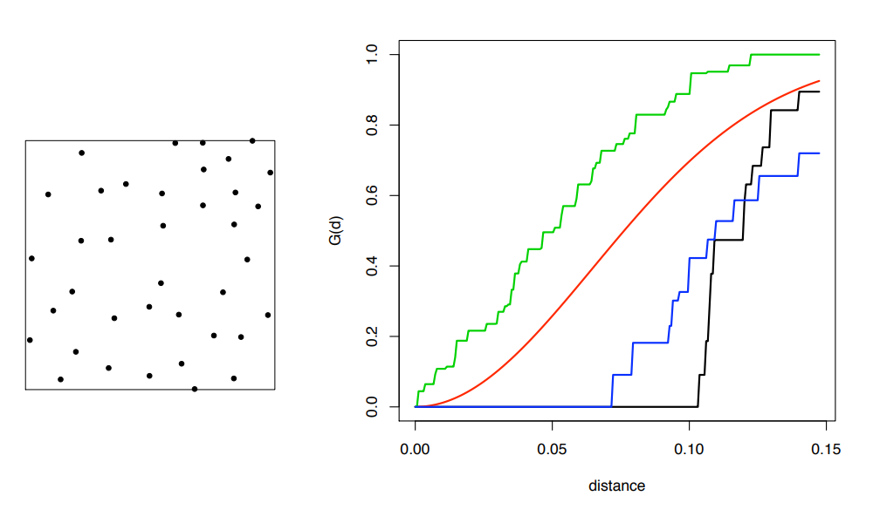
Inférences – exemple de la fonction G
G au dessous de l’enveloppe => régulier

Slide 54
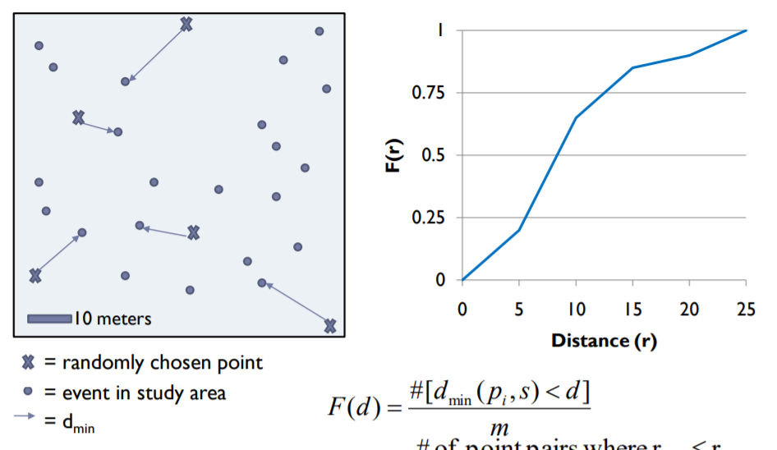
Fonction F (empty space)
Prendre le centre de toutes les cellules d’une grille plaque sur la zone d’intérêt.
Déterminer la distance minimum de chacun de ces points aux évènements dans la zone d’étude.

Slide 55

Analyse de la fonction F
Pour un processus de Poisson homogène la fonctions F est définie comme la fonction G:
$$F\left(r\right)=1−{e }^{−λπr^{2}}$$
Avec λ la densité des évènements par unité de surface (la densité ou intensité).

Slide 56
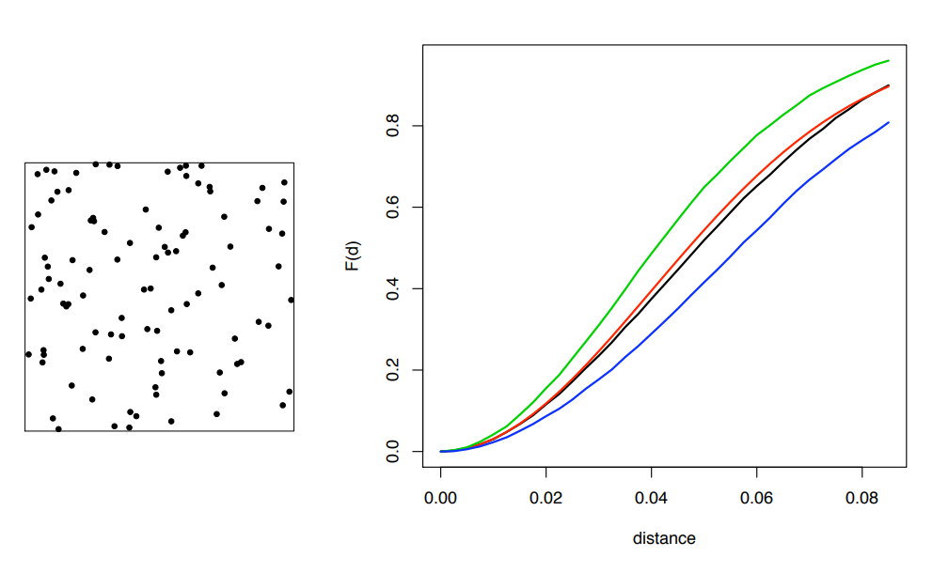
Inférences – exemple de la fonction F
Aléatoire

Slide 57
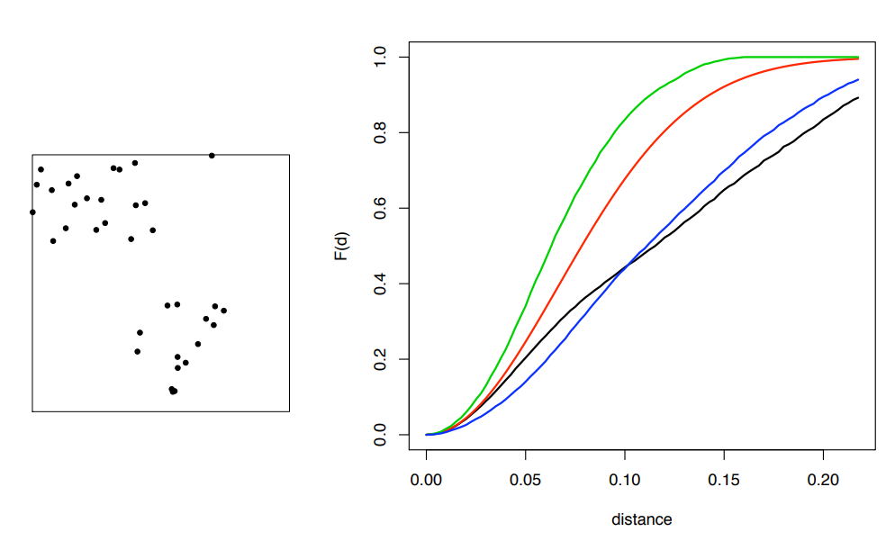
Inférences – exemple de la fonction F
F au dessous de l’enveloppe => cluster

Slide 58
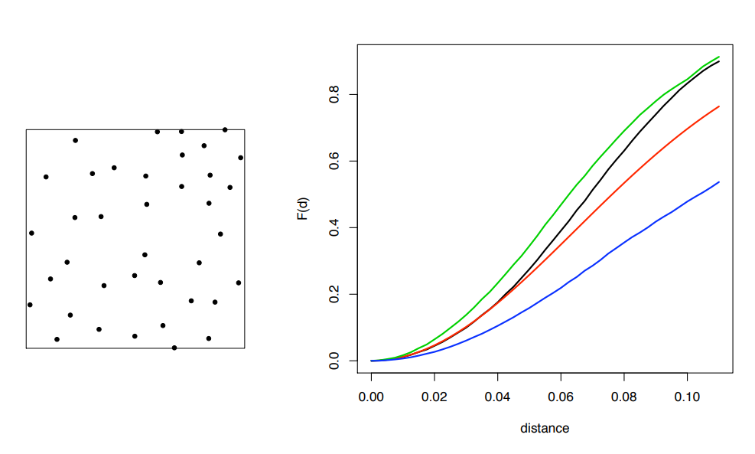
Inférences – exemple de la fonction F
F au dessus de l’enveloppe => régulier (pas vraiment ici)

Slide 59
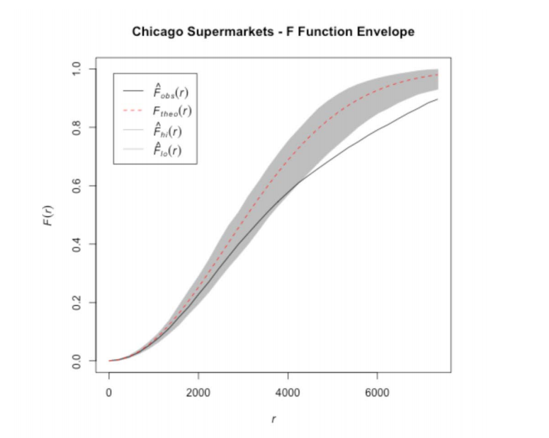
Inférences – exemple de la fonction F
Un cas réel de clustering

Slide 60
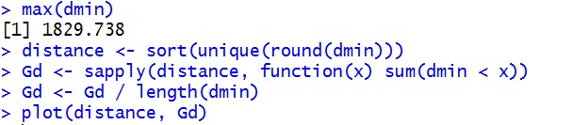
Analyse des fonctions F et G sur R

Slide 61
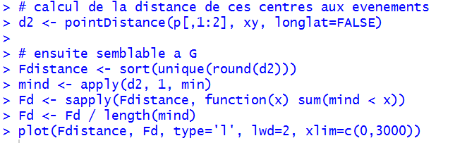
Analyse des fonctions F et G sur R

Slide 62
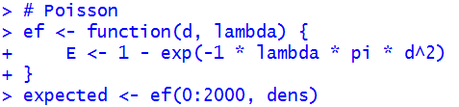
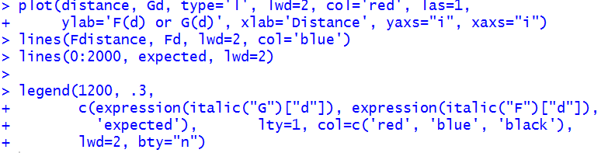
Analyse des fonctions F et G sur R

Slide 63
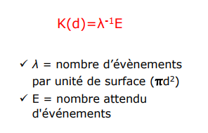
K de Ripley
Permet de déterminer si des processus ponctuels sont agrégés ou dispersés sur une plage de distances (d)
Basé sur le nombre de points dans un rayon (variable), centré sur chacun des points.

Slide 64
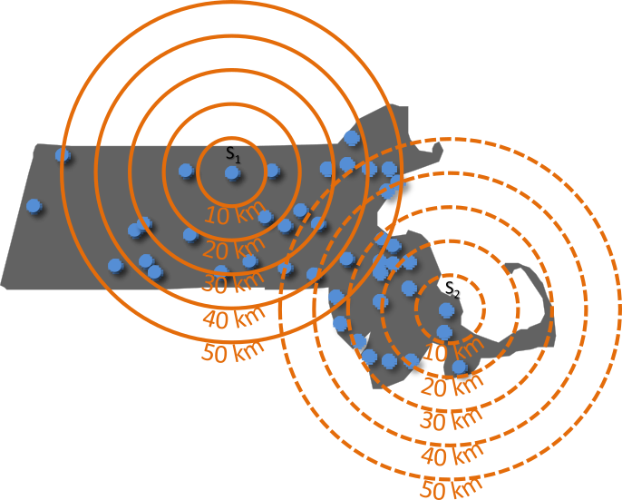
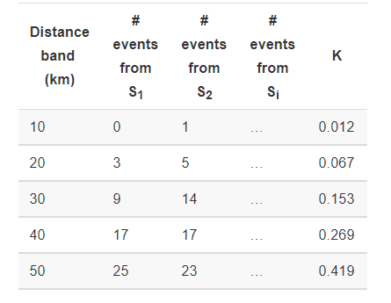
K de Ripley
On divise la somme du nombre de points comptés à différentes distances par la la densité multipliée par la surface du cercle.

Slide 65
K de Ripley
On représente K(d)=f(d) et on compare le diagramme avec ce qu’un processus CSR aurait donné (K_{expected})
Pour CSR, K(d) = πd²
K(d) > πd² pour cluster
K(d) < πd² pour processus régulier
Comme précédemment l’inférence est tirée par randomisation

Slide 66
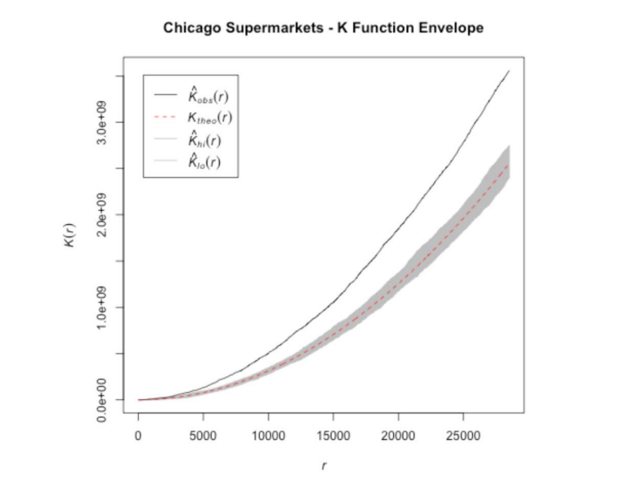
K de Ripley
K(d) >> πd² => cluster

Slide 67


K de Ripley sur R
crimeK_env

Slide 68

Densité de noyau (Kernel)
L’estimation par noyau (méthode de Parzen-Rosenblatt) est une méthode non-paramétrique d’estimation de la densité de probabilité d’une variable aléatoire. Elle se base sur un échantillon d’une population statistique et permet d’estimer la densité en tout point du support.

Slide 69



Densité de noyau (Kernel)
2D
3D

Slide 70


Densité de noyau (Kernel)
Influence du rayon

Slide 71


Densité de noyau (Kernel)

Slide 72
Licence 3 – Outils mathématiques &
statistiques
Autocorrélation

Slide 73
Autocorrelation spatiale
"all things are related, but nearby things are more related than distant things”
Une nuisance pour les tests statistiques
Mais aussi une chance permettant l’interpolation spatiale
L’autocorrelation spatiale est une mesure de la similarité (corrélation) entre les observations proches.
Voyons le problème sur un exemple temporal d’abord (climat, paramètres biologiques, etc)

Slide 74



Autocorrelation temporelle avec R

Slide 75

Autocorrelation temporelle avec R

Slide 76
Autocorrelation temporelle avec R
La commande acf calcule la corrélation à différents « lags »
Corrélation forte quand les points sont proches, puis diminue au fur et à mesure (au moins ici)

Slide 77

Autocorrelation temporelle avec R

Slide 78
Autocorrelation spatiale
Pour l’autocorrélation spatiale, c’est sensiblement la même chose mais attention:
Le temps : 1 dimension
L’espace : 2 dimensions
Attention à la mesure de la distance!
L’autocorrélation spatiale décrit le degré de similarité d’observations (valeurs) à leurs emplacements (qu'il s'agisse de points, de zones ou de cellules raster) avec toutes les autres.
Nous avons donc besoin de deux choses: observations et lieux.

Slide 79


Autocorrelation spatiale avec R

Slide 80

Autocorrelation spatiale avec R
Au passage, l’argument mai de la commande par

Slide 81

Autocorrelation spatiale avec R

Slide 82



Autocorrelation spatiale avec R

Slide 83

Indice de Moran
L'indice de Moran (ou I de Moran) est une mesure de l'autocorrélation spatiale développée par Patrick Moran. L'autocorrélation spatiale est caractérisée par une corrélation entre les mesures géographiquement voisines d'un phénomène mesuré

Slide 84

Indice de Moran
Les valeurs s'étendent de -1 (indiquant une dispersion parfaite) à +1 (corrélation parfaite). Une valeur nulle est significatif d'un modèle spatial parfaitement aléatoire.

Slide 85

Indice de Moran

Slide 86

Indice de Moran avec R

Slide 87




Indice de Moran avec R

Slide 88

Indice de Moran avec R
Ouf! Heureusement, la fonction est implémentée dans R

Slide 89

Indice de Moran avec R

Slide 90

Indice de Moran avec R (test)
Légère corrélation positive

Slide 91



Le graphe de Moran avec R

Slide 92


Le graphe de Moran avec R

Slide 93

Le graphe de Moran avec R

Slide 94
Licence 3 – Outils mathématiques &
statistiques
Interpolation

Slide 95

Interpolation spatiale
L’interpolation spatiale est le processus d’utilisation des points avec des valeurs connues pour des valeurs estimées à d’autres points inconnus.
Coût élevé et ressources limitées: la collecte de données est généralement menée que dans un nombre limité d’emplacements de points sélectionnés. Dans les SIG, l’interpolation spatiale de ces points peut être appliquée pour créer une surface raster avec les estimations faites pour toutes les cellules raster.

Slide 96
Interpolation spatiale
L’Interpolation utilise des points vecteur avec des valeurs connues (attention différent des motifs vus précédement) pour estimer des valeurs à des positions inconnues pour créer une surface raster couvrant une zone entière.
Le résultat d’interpolation est typiquement une couche raster.
Il est important de trouver une méthode d’interpolation pertinente pour estimer les valeurs des positions inconnues de façon optimale.

Slide 97


Préparation des données avec R

Slide 98

Préparation des données avec R

Slide 99

Diagramme de Voronoi
grandes valeurs de donnent une influence plus grande aux valeurs les plus proches du point interpolé
Distribution des hôpitaux
Quel hôpital choisir selon la position du malaise?

Slide 100

Diagramme de Voronoi
grandes valeurs de donnent une influence plus grande aux valeurs les plus proches du point interpolé
Le diagramme de Voronoï est un découpage du plan en cellules à partir d'un ensemble discret de points appelés « germes ».
Chaque cellule enferme un seul germe, et forme l'ensemble des points du plan plus proches de ce germe que de tous les autres.

Slide 101


Voronoi avec R

Slide 102

Voronoi avec R

Slide 103

Voronoi avec R

Slide 104




IDW: inverse distance weighted interpolation
grandes valeurs de donnent une influence plus grande aux valeurs les plus proches du point interpolé
De grandes valeurs de p donnent une influence plus grande aux valeurs les plus proches du point interpolé

Slide 105

IDW avec R

Slide 106


Interpolation: plusieurs autres choix
grandes valeurs de donnent une influence plus grande aux valeurs les plus proches du point interpolé
Krigeage, plus compliqué, mais plus performant
Interpolation par voisins naturels

